Slide 1


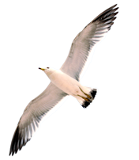

南海涡旋观测总结报告
汇报人：于方杰
中国海洋大学信息科学与工程学院
2016年7月22日

Slide 2
目 录
1
Glider南海涡旋观测过程
涡旋观测初步成果
2
南海试验小结
3

Slide 3
海上实验组织过程
时间 | 地点 | 参与人员 | 事项
2015.12.09-2015.12.10 | 沈阳自动化研究所 | 陈戈老师、于方杰、马纯永 | 进行调研，达成三方联合实验意向
2016.01.28 | 青岛海大 | 于方杰、马纯永、田丰林等 | 与沈自所、中科院海洋所达成三方Glider联合海试方案，正式启动
2016.06.13 | 海大 | 陈戈、于方杰等 | 与沈自、中科院海洋所达成三方新的Glider联合海试方案
2016.06.18-06.20 | 海南三亚 | 于方杰 杨杰 | 确定Glider、Drifer最终现场观测方案
2015.06.20-06.21 |  | 全体人员 | Glider第一次海试
2015.07.02-07.16 |  | 全体人员 | Glider第一次海试

Slide 4
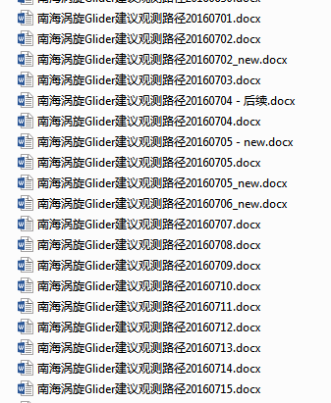
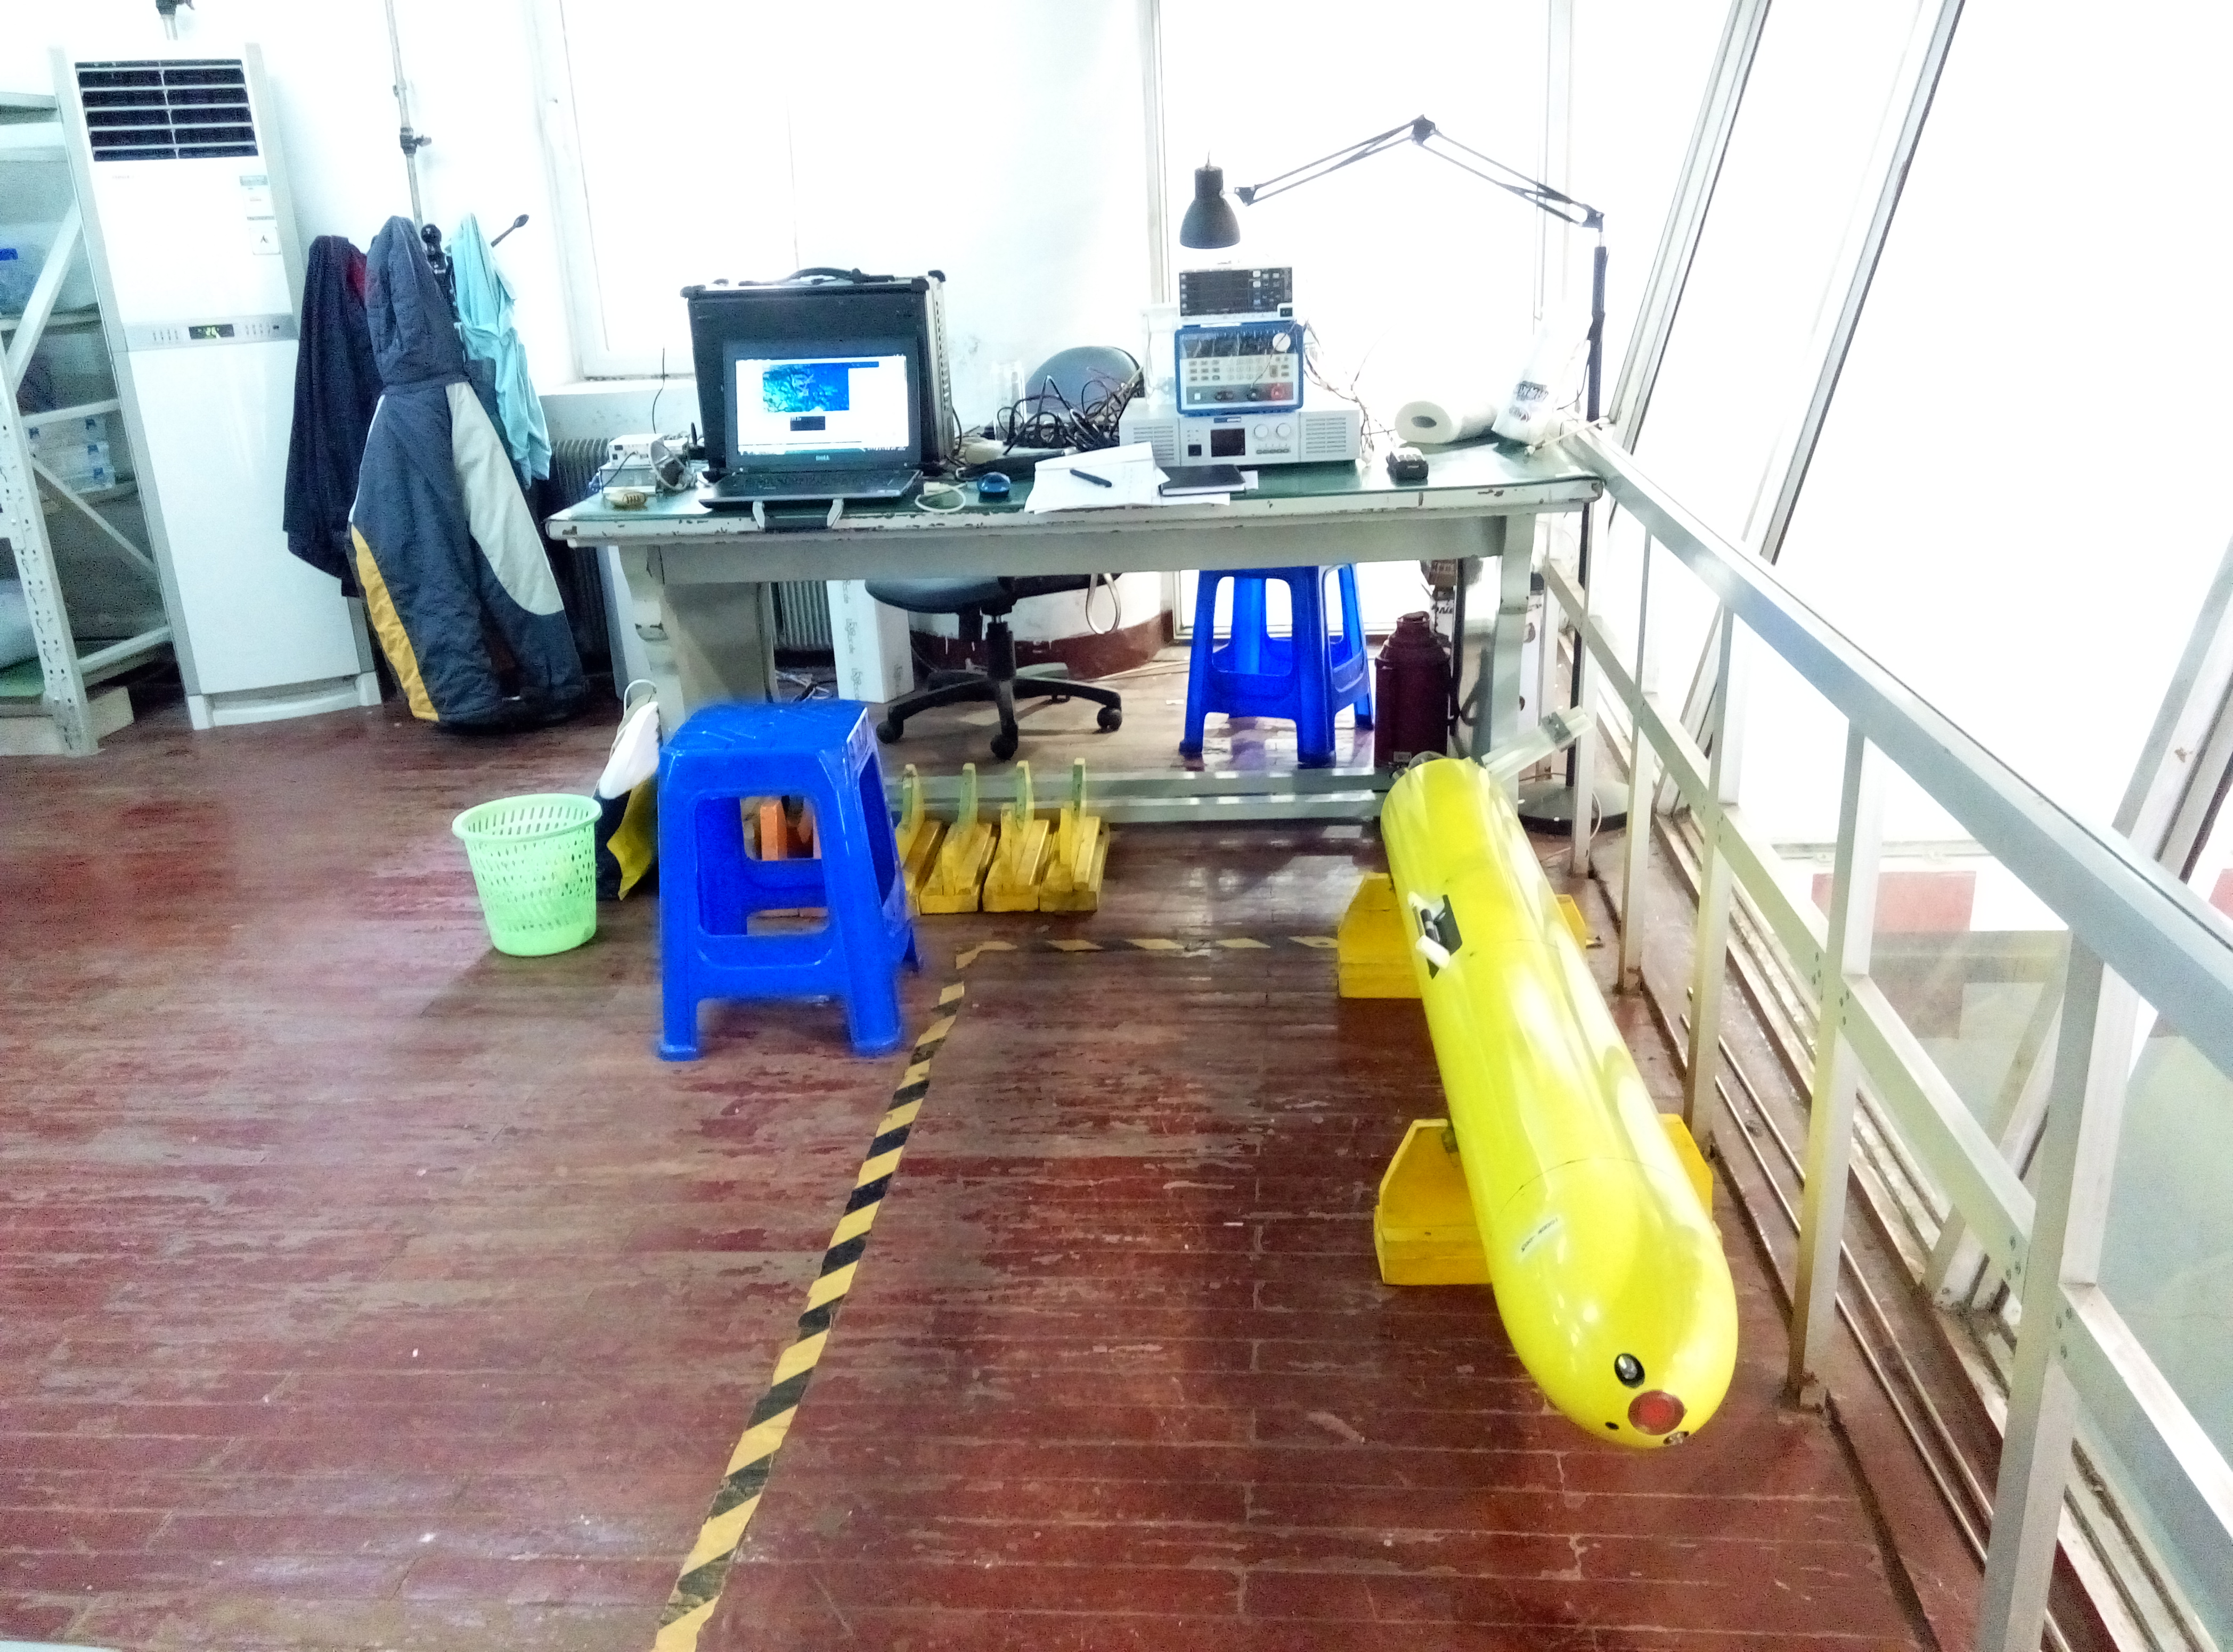
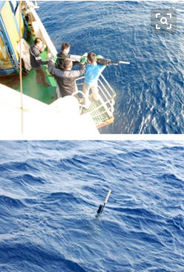
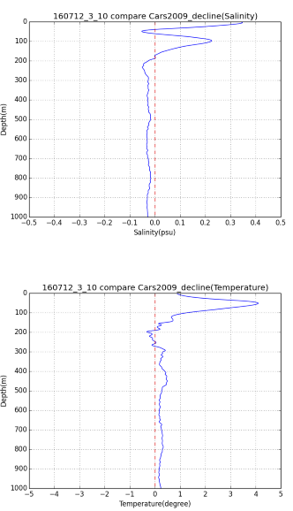
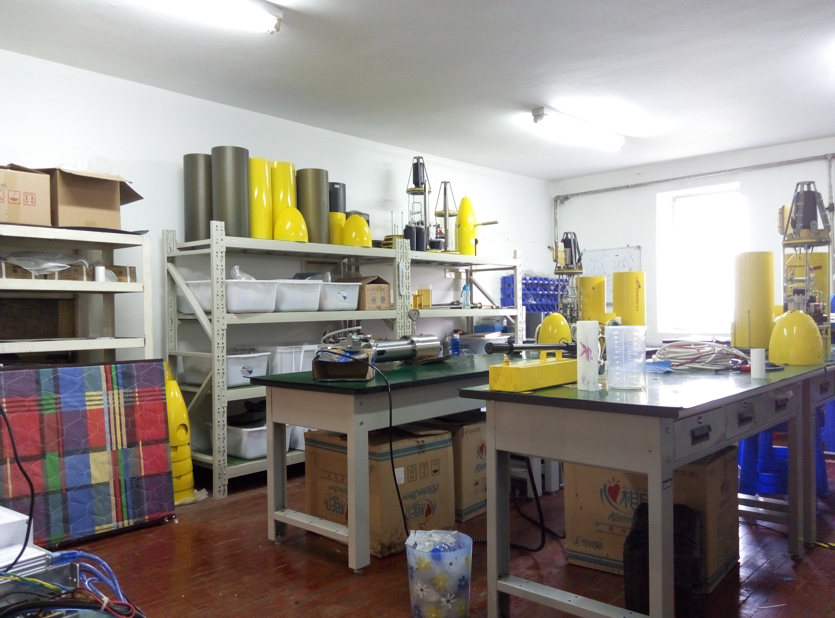
海试过程参与人员
工作内容:遥感/Argo分析与观测路径
工作地点:MIT
负责老师:陈戈
工作人员:于方杰、田丰林、马纯永、黄小敏、彭琳
工作内容:通讯支持
工作地点:沈阳自动化研究所
工作人员：刘颖洁
工作内容:海上试验支持
工作地点:南海
工作人员:杨杰
工作内容:数据处理
负责老师: 于方杰、马纯永
工作人员：董善义、盖周恩

Slide 5
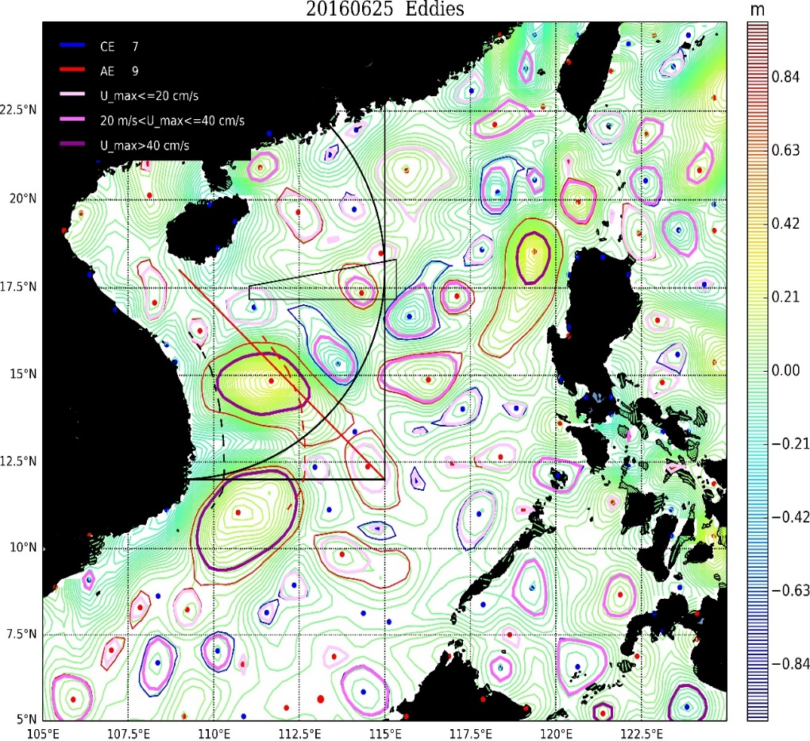
南海试验时间地点
海试地点: 南海西北部海区
第一阶段:
2016.6.19-2016.6.24
三亚出发，开始海试
航程共计1.1km；剖面16个
第二阶段:
2016.6.30-2016.7.18
湛江出发，开始海试
航程共计768.14km；剖面 384个。
海试区域示意图

Slide 6
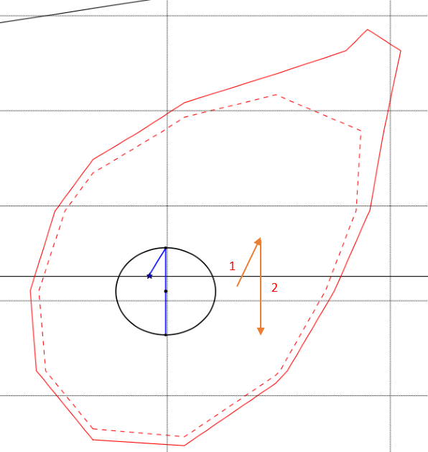
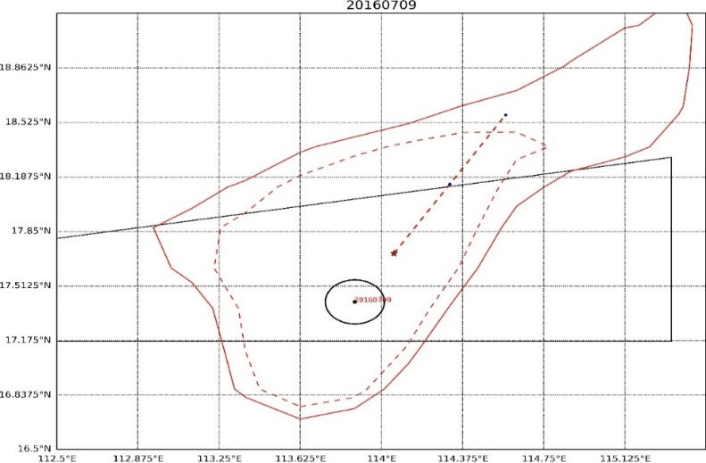
南海试验流程
本次海试观测涡旋的Glider有两台
涡心精细化观测Glider_K004，观测数据包括CTD，溶解氧（DO），叶绿素（ECO3）
横穿涡旋Glider_J003，CTD数据
涡心观测示意图
横穿涡旋观测示意图

Slide 7
目 录
1
Glider南海涡旋观测过程
2
涡旋观测初步成果
南海试验小结
3

Slide 8
涡旋观测试验成果
1、南海涡旋数据获取
2、海上试验经验

Slide 9
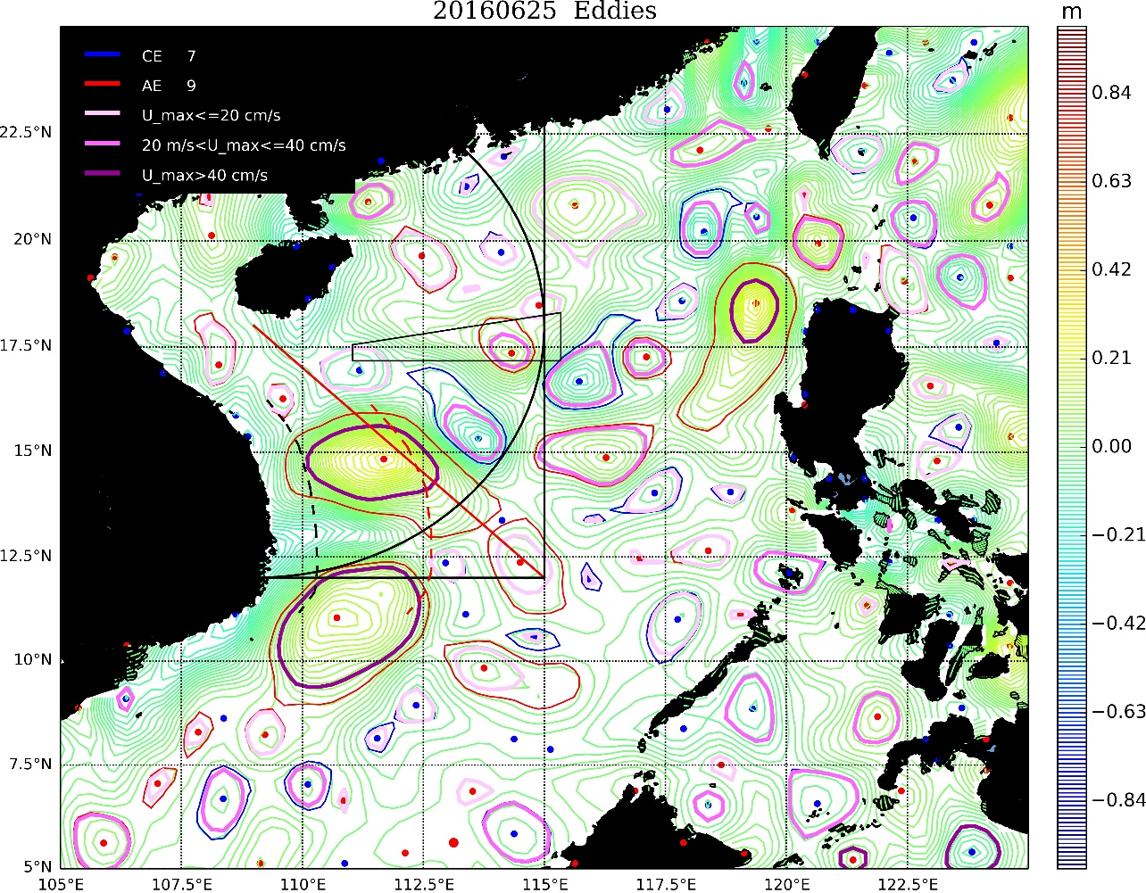
遥感数据识别涡旋
实时Eddy遥感数据；
高质量Eddy遥感数据；

Slide 10
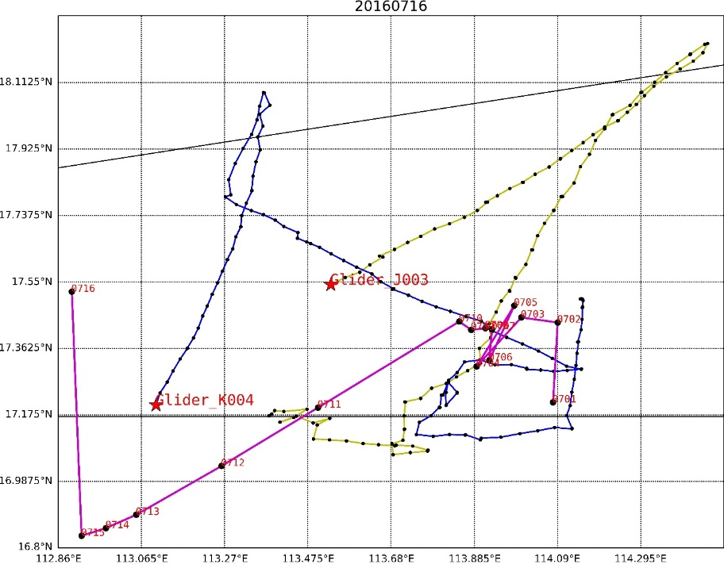
Glider轨迹图
涡心观测Glider_K004（蓝色线）
第一阶段：航程8.56km
剖面个数12个
第二阶段：航程399.1km
剖面个数206个
穿涡观测Glider_J003（黄色线)
第一阶段：航程2.35km
剖面个数4个
第二阶段：航程369.04km
剖面个数178个
红线表示涡旋涡心的轨迹
7.3-7.16第二阶段海试轨迹图

Slide 11
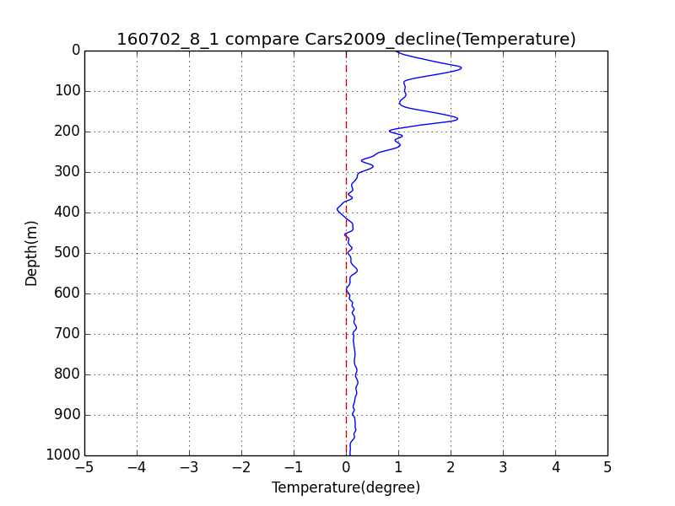
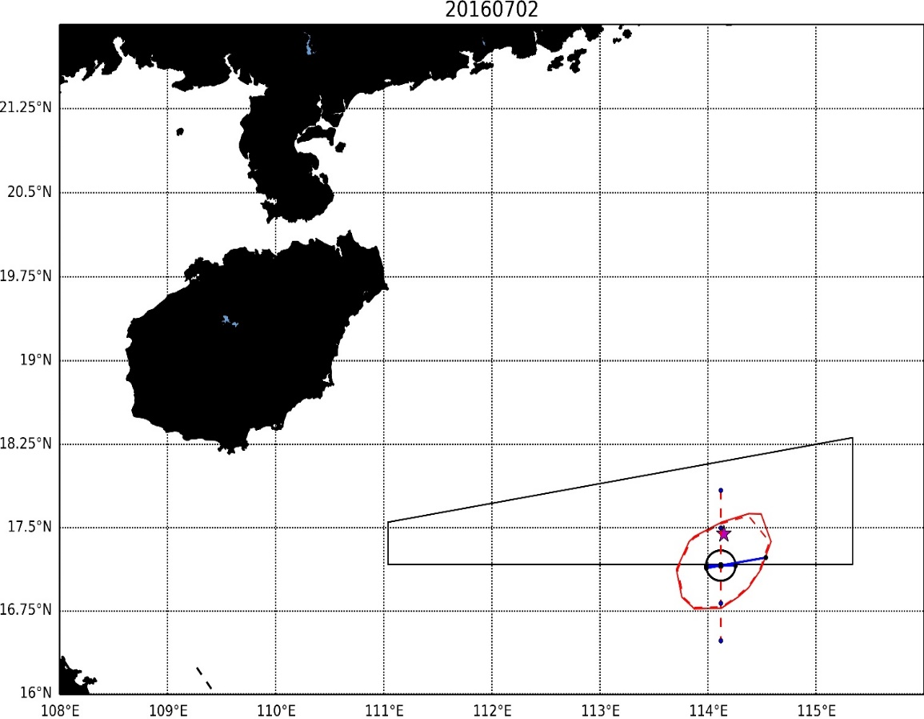
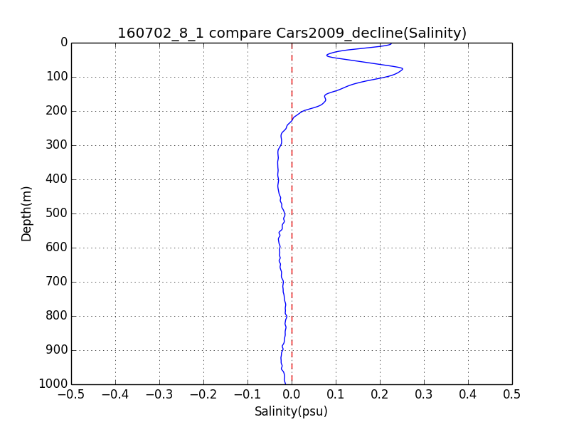
温盐剖面图
目标涡旋Glider数据温盐异常图(下降过程)
时间：2016/07/02 23:03
Glider出水位置： 114.1379 E 17.3488 N
Glider最大深度： 1000米

Slide 12
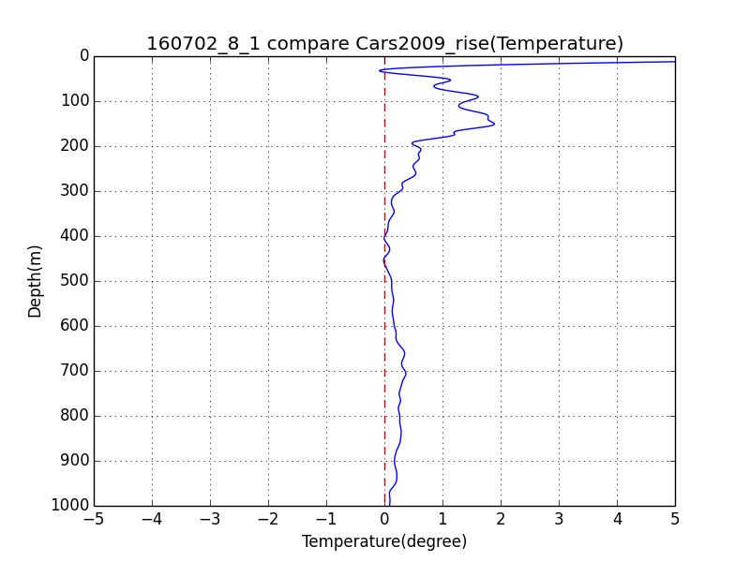
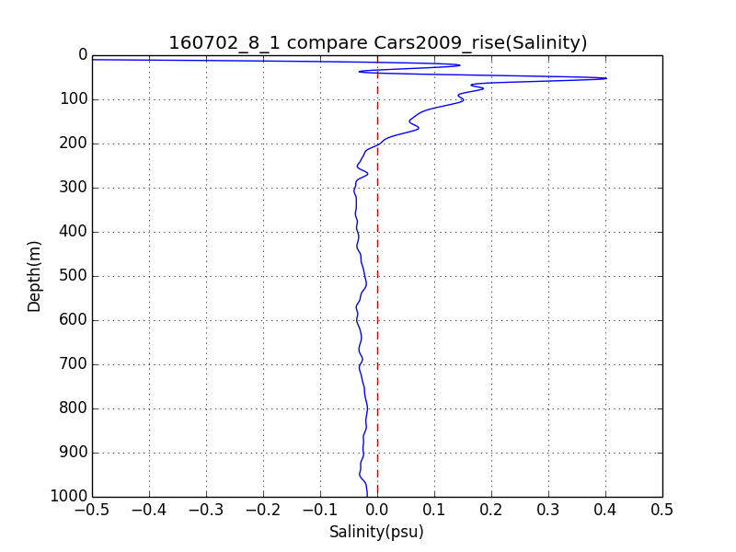
温盐剖面图
目标涡旋Glider数据温盐异常图(上升过程)
时间：2016/07/02 23:03
Glider出水位置： 114.1354 E 17.3147 N
Glider最大深度： 1000米

Slide 13
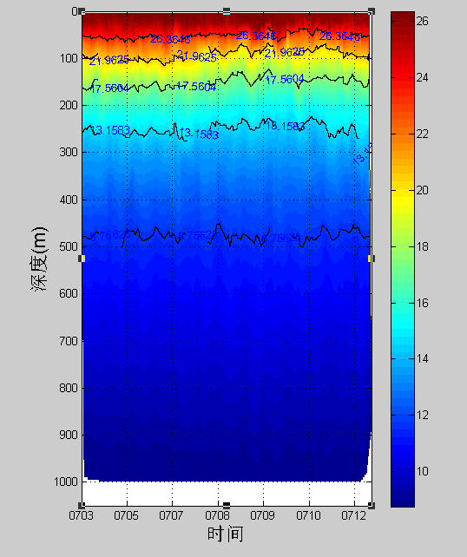
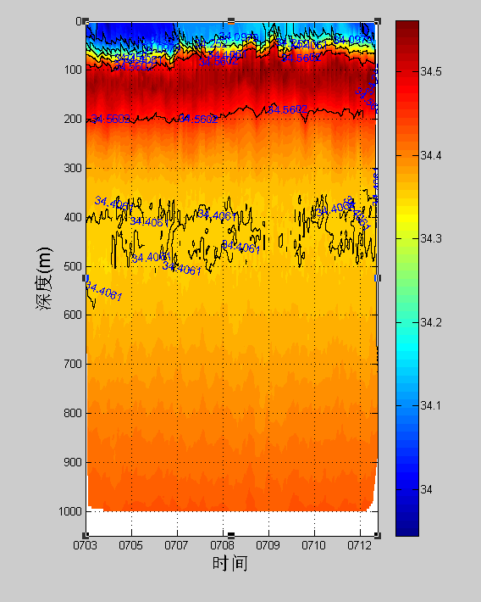
温盐深连续观测剖面图
1000m深度的温度剖面图
1000m深度的盐度剖面图

Slide 14
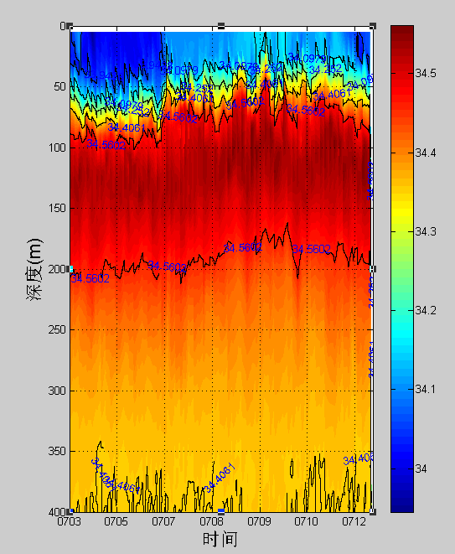
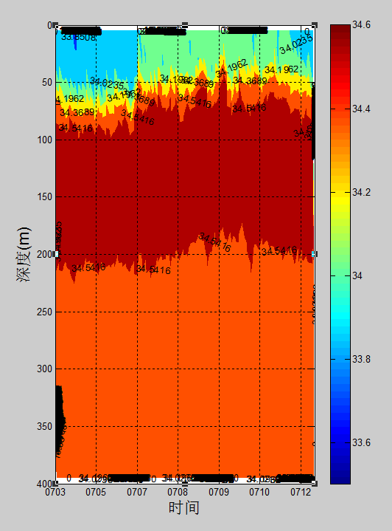
温盐深连续观测剖面图
400m深度的温度剖面图
400m深度的盐度剖面图

Slide 15
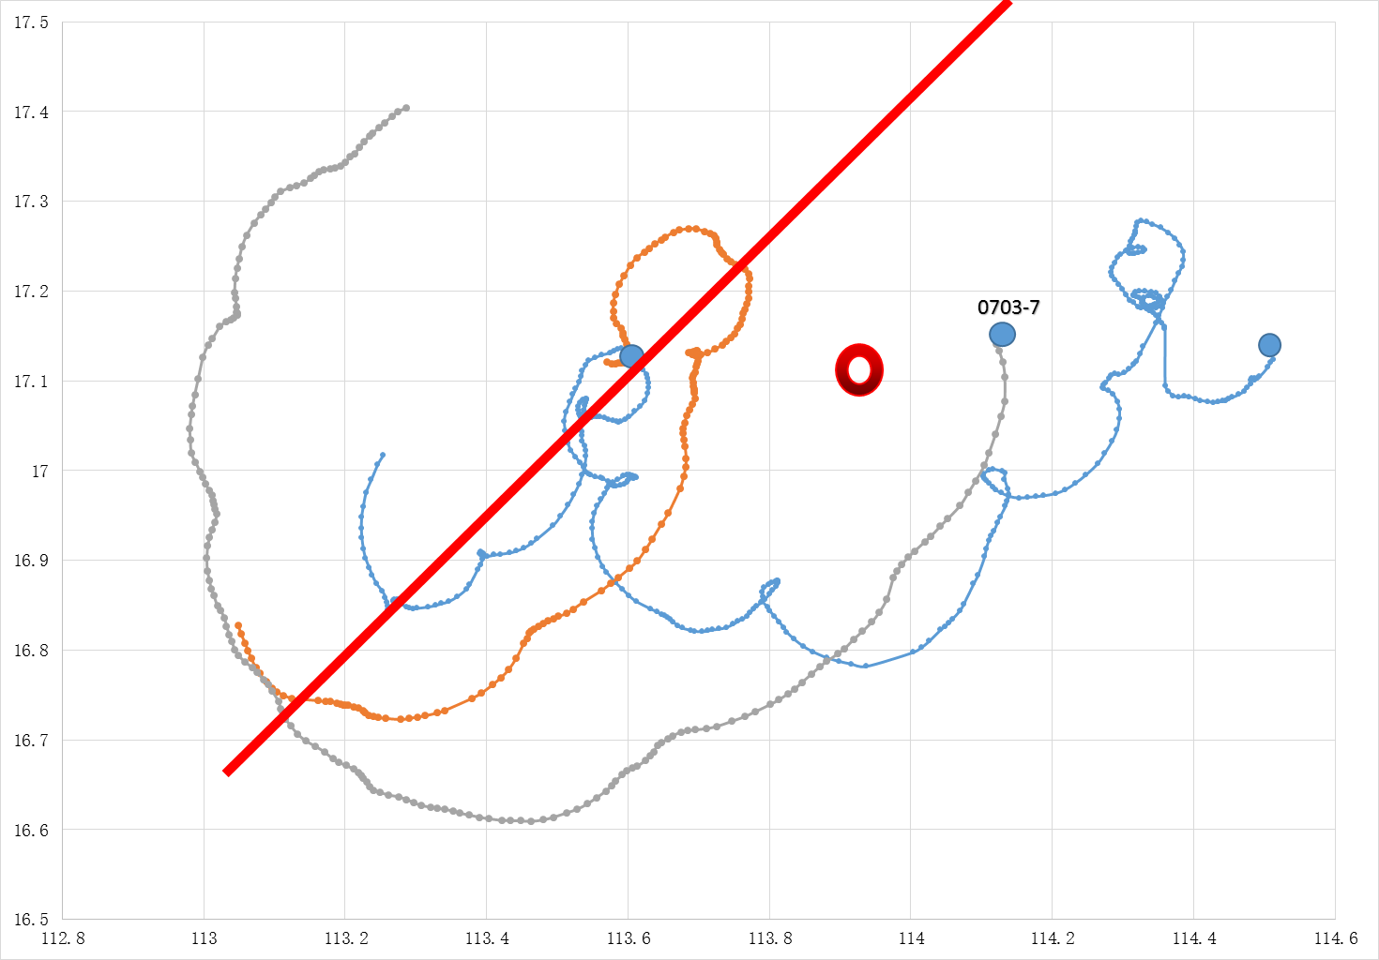
漂流浮标数据及轨迹
图中三种颜色的曲线分别代表三个漂流浮标的轨迹
漂流浮标轨迹图

Slide 16
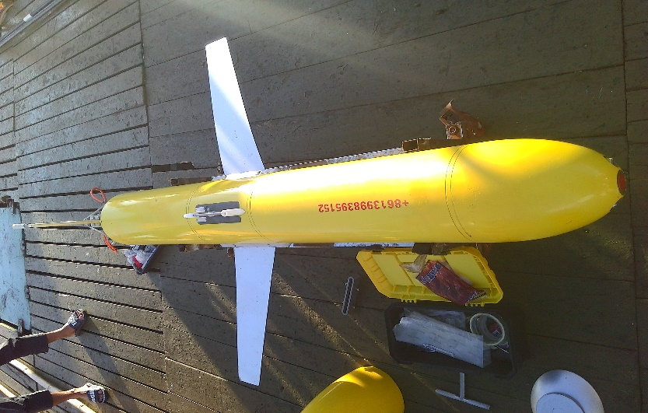
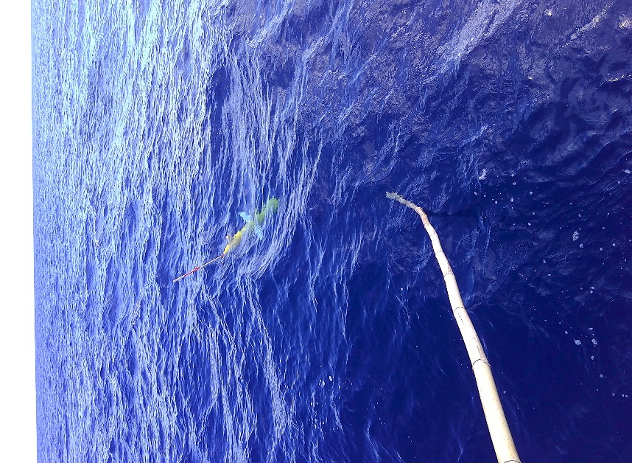
南海试验成功之处
我们实验室的三个第一次：
第一次在南海开展海上试验，试验持续了3周以上；
第一次在海上布放和回收Glider以及Drifter；
第一次利用卫星遥感开展Glider中尺度涡旋追踪观测的实战；

Slide 17
目 录
1
Glider南海涡旋观测过程
涡旋观测初步成果
2
3
南海试验小结

Slide 18
南海试验小结
待解决问题：
理论研究需要深入，如何确定涡心，从实时遥感数据推导出的涡心变动问题，能否结合CTD现场观测数据？如何结合？如何根据实时观测的CTD数据，评价涡旋状态（密度、异常）？
如何解决当前测流设备的不存在的问题？使用无人艇进行ADCP在100m或从滑翔机的CTD数据？
Glider观测数据处理，我们数据处理中的问题？
Glider项目执行的问题，采购和支付？
Notes:
1Dudley B. Chelton College of Oceanic and Atmospheric Sciences, Oregon State University
2Bo Qiu University of Hawaii
3James C. McWilliams Dept. of Atmospheric and Oceanic Sciences, University of California, Los Angeles (UCLA)

